Slide 1


Bi6589
Laboratorní a bioinformatické metody rostlinné biosystematiky

Slide 2
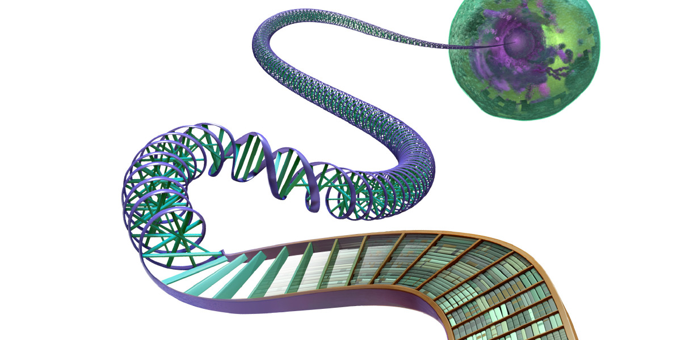
Metody molekulární biologie
Analýzy DNA

Slide 3
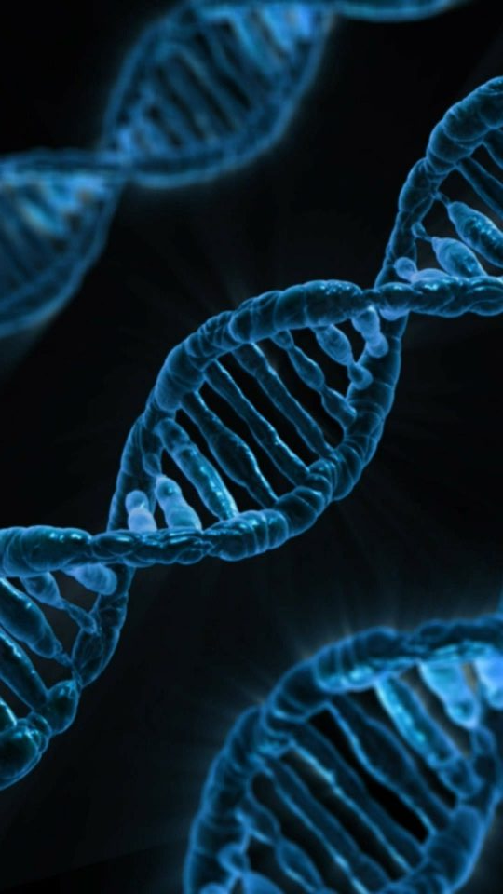
Metody molekulární biologie
Elektroforéza

Slide 4
Elektroforéza – princip separace nukleových kyselin
DNA/RNA má záporný náboj díky fosfátovým skupinám
-
El. proud
Agarózový gel
Směr postupu DNA
kratší fragmenty jsou pohyblivější než delší fragmenty
+
Pufr TBE vs. TAE

Slide 5
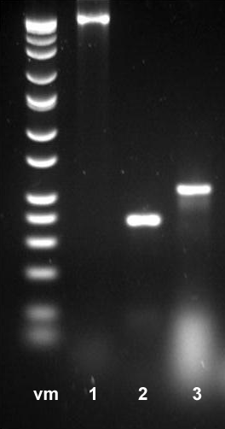
Elektroforéza – elektroforetogram
pb
10 000 –
4 000 –
3 000 –
2 000 –
1 550 –
1 000 –
750 –
500 –
400 –
300 –
200 –
100 –
50 –
VM – velikostní marker
1 – genomová DNA
2, 3 – DNA fragmenty
Vizualizace DNA:
na DNA se naváže fluorescenční barvivo, které po osvícení UV zářením fluoreskuje.

Slide 6
Metody molekulární biologie
Kvantifikace nukleových kyselin

Slide 7
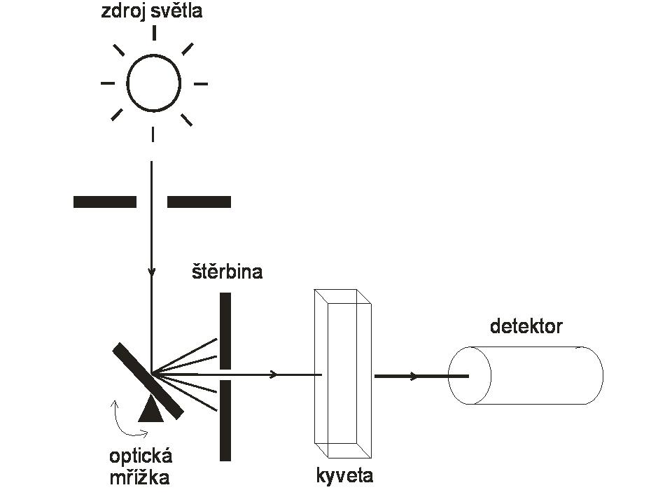
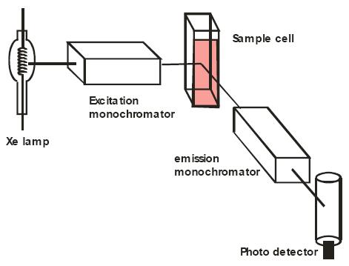
Kvantifikace nukleových kyselin
(spektro)fotometr
měří: absorbanci, tedy kolik světla bylo pohlceno vzorkem
(spectro)fluorometr
měří: intenzitu fluorescenčního záření emitovaného vzorkem

Slide 8
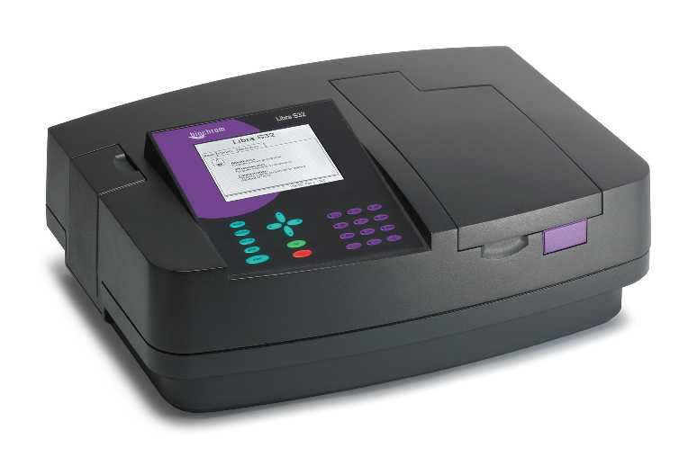
Stanovení koncentrace DNA měřením absorbance při 260 nm
1) vlož do kyvety 114 μl destilované vody
2) proveď kalibraci spektrofotometru (nastavení nulové hodnoty)
3) přidej do kyvety 6 μl vzorku;
4) promíchej obsah kyvety pipetou
5) změř absorbanci při 260 nm (A260)
6) odečti naměřenou hodnotou
7) proveď výpočet koncentrace DNA dle vzorce
Nukleová kyselina | Extinkční koeficient A260 = 1
ds DNA | 50 μg/ml
ss DNA | 33 μg/ml
RNA | 40 μg/ml
Koncentrace nukleové kyseliny = A260 x extinkční koeficient x diluční faktor

Slide 9
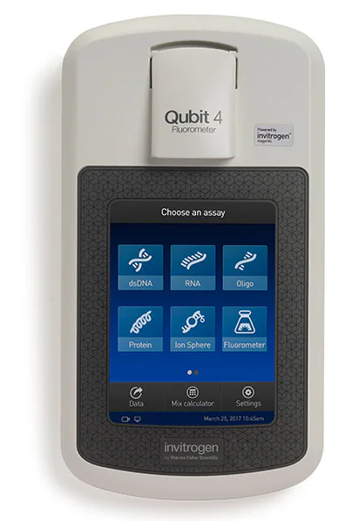
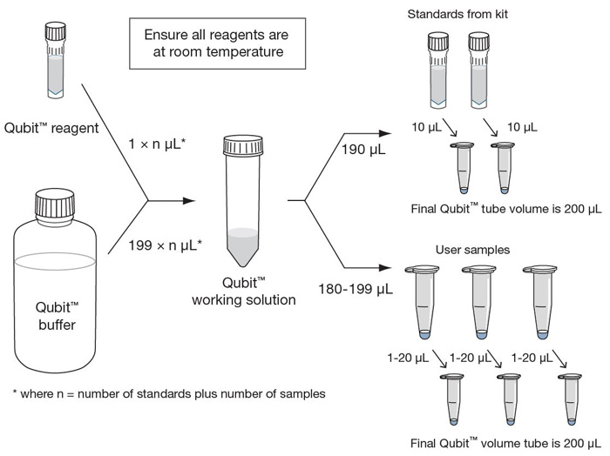
Stanovení koncentrace DNA měřením fluorescence

Slide 10
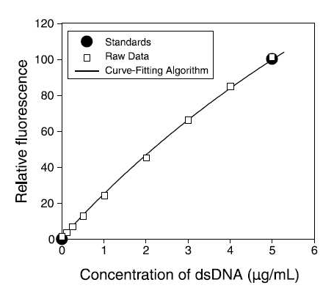
Stanovení koncentrace DNA měřením fluorescence

Slide 11
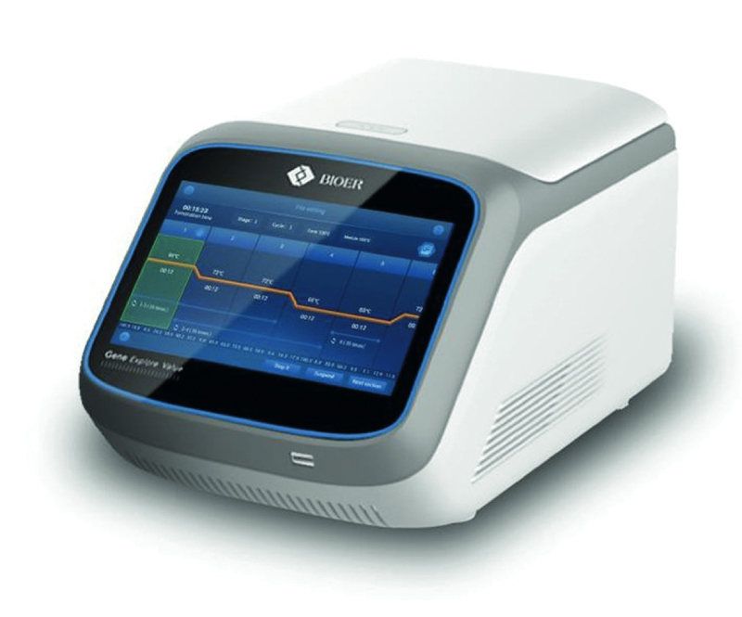
Metody molekulární biologie
Polymerázová řetězová reakce
Polymerase Chain Reaction (PCR)

Slide 12
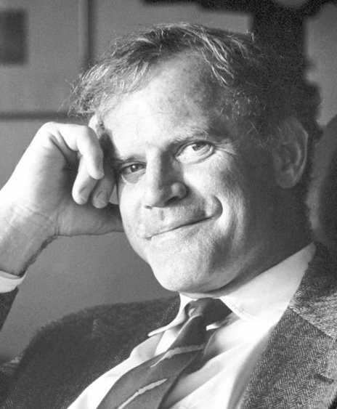
Polymerázová řetězová reakce (PCR)
Důmyslná metoda pro zmnožení (amplifikaci) známé sekvence.
Trocha historie
1979 – Kary B. Mullis objevil principy PCR
1985 – popsána samotná PCR
1993 – Nobelova cena za chemii
Paradox: 1971 - Dr. K. Kleppe a H.G. Khorana publikovali principy na kterých stojí PCR; jejich nápad však zapadl

Slide 13
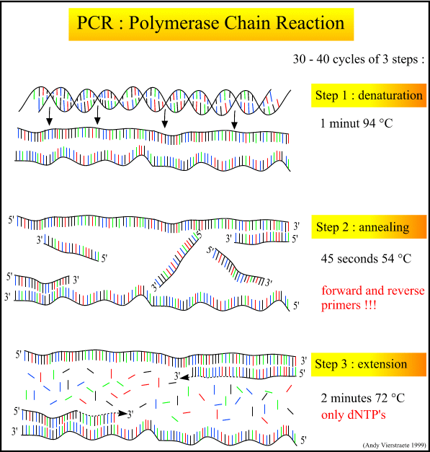

PCR - princip
Denaturace 94°C
Elongace 72°C
PCR
Anelace 45-65°C

Slide 14
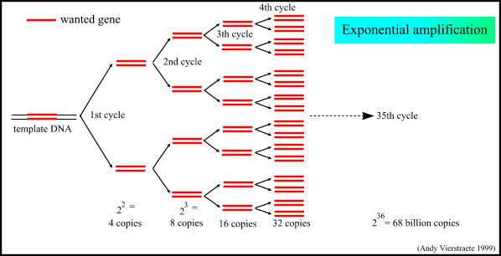
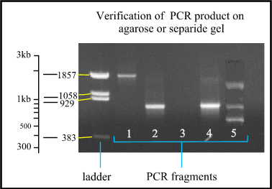
PCR - princip

Slide 15
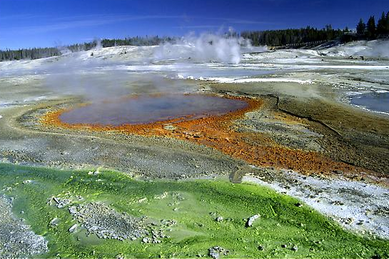
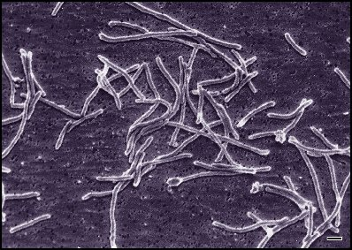
PCR - princip
Thermus aquaticus
Národní park Yellowstone (USA)

Slide 16
PCR - protokol
Komponenta | Pipetovaný objem | Zásobní koncentrace | Finální koncentrace
DNA | 1 μl | ? | 50 - 100 ng
Taq polymerase | 1 μl | 1U/ 1μl | 1U/ reakce
Primer F | 1 μl | 5 μM | 250 nM
Primer R | 1 μl | 5 μM | 250 nM
dNTP | 0,3 μl | 10 mM (each) | 150 nM
Pufr (15 mM MgCl₂) | 2 μl | 10 x | 1 x
PCR voda | 13,7 μl |  | Doplnit do 20 μl
suma | 20 μl
PCR program
1x 94°C 2 min
30x 94°C 30 sek
56°C 30 sek
72°C 30 sek
4°C forever

Slide 17
PCR - shrnutí
Výhody
jednoduchost
rychlost
velká možnost modifikací základního postupu
návaznost na další metody
možnost automatizace
potřeba 50 –100 ng DNA (v ideálním případě je tedy možné pomnožit DNA úsek z několika buněk)
v některých případech stačí hrubý extrakt DNA
Nevýhody
omezená délka amplifikovaného fragmentu (3-15 tis. pb)
chybovost polymerázy
obecně nutná znalost cílové sekvence (některé modifikace standardní PCR tuto znalost nevyžadují)
u rostlinných pletiv častý výskyt inhibitorů PCR
nespecificita PCR (primerů)

Slide 18
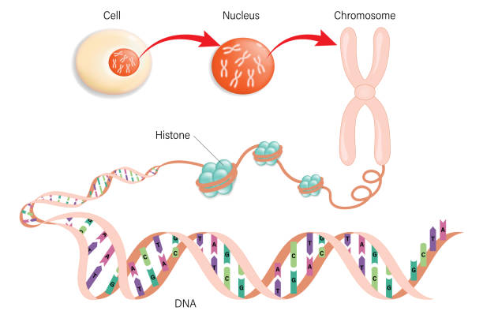
Metody molekulární biologie
Sekvenování

Slide 19
Sekvenování
Starší metody
Sangerova metoda
Maxam–Gilbertova metoda
Pyrosekvenování
Nové metody
454, Solexa, Solid, Ion Torrent, Oxsford Nanopore, ... „Black box“
Liší se
Délkou sekvenovaného fragmentu
Finanční náročností
Časovými nároky
Chybovostí
Vztah k našemu problému:
Organelové markery
Jaderné markery

Slide 20
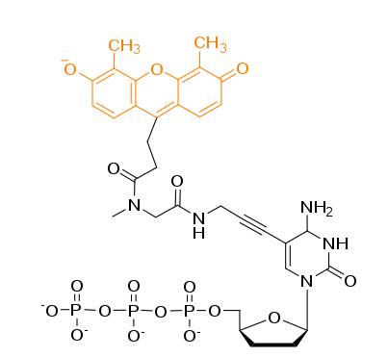
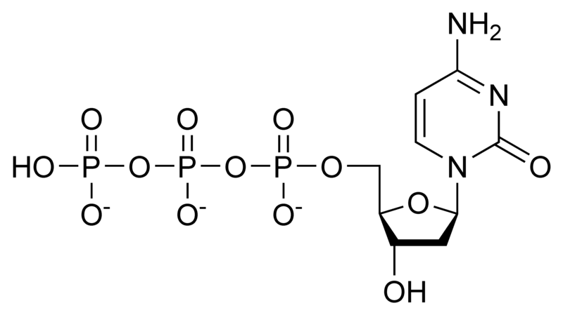
Sangerova metoda - princip
Principy: 1977
Komerční využití: 1986
deoxycytozin (dCTP)
dideoxycytozin (ddCTP)

Slide 21
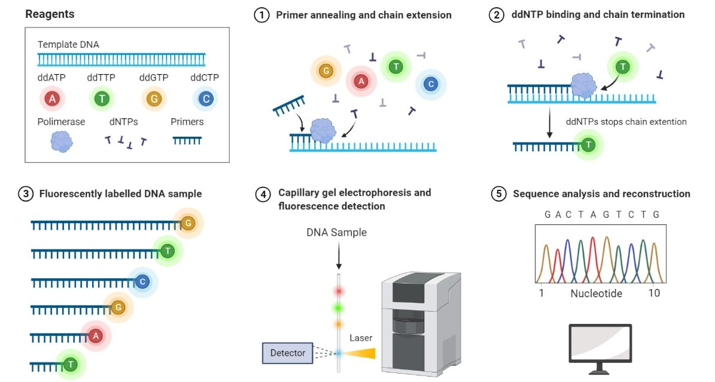
Sangerova metoda - princip
Po přiřazení ddNTP se zastaví prodlužování řetězce. Inkorporace ddNTP je náhodná, vznikají tedy fragmenty různých délek.

Slide 22
Sangerova metoda - shrnutí
Výhody
  nízká koncentrace templátu (10-100 ng)
  vysoká opakovatelnost
  známé vlastnosti, funkce a evoluční význam studovaných fragmentů
  možnost automatizace (zavedený pracovní postup)
  rychlé a cenově výhodné při malém počtu vzorků
  jednoduchá analýza dat
  délka čtení (500-700 pb)
Nevýhody
  pracná technika a náročná na technické vybavení (lze řešit jako službu)
  problémy při kontaminaci vzorku cizorodou DNA (v případě, kdy se používá univerzální primer)
  drahý, časově náročný vývoj univerzálních primerů (omezená možnost použitelnosti)
  nízké pokrytí genomu
  nízký stupeň variace v taxonomických jednotkách menších než druh

Slide 23
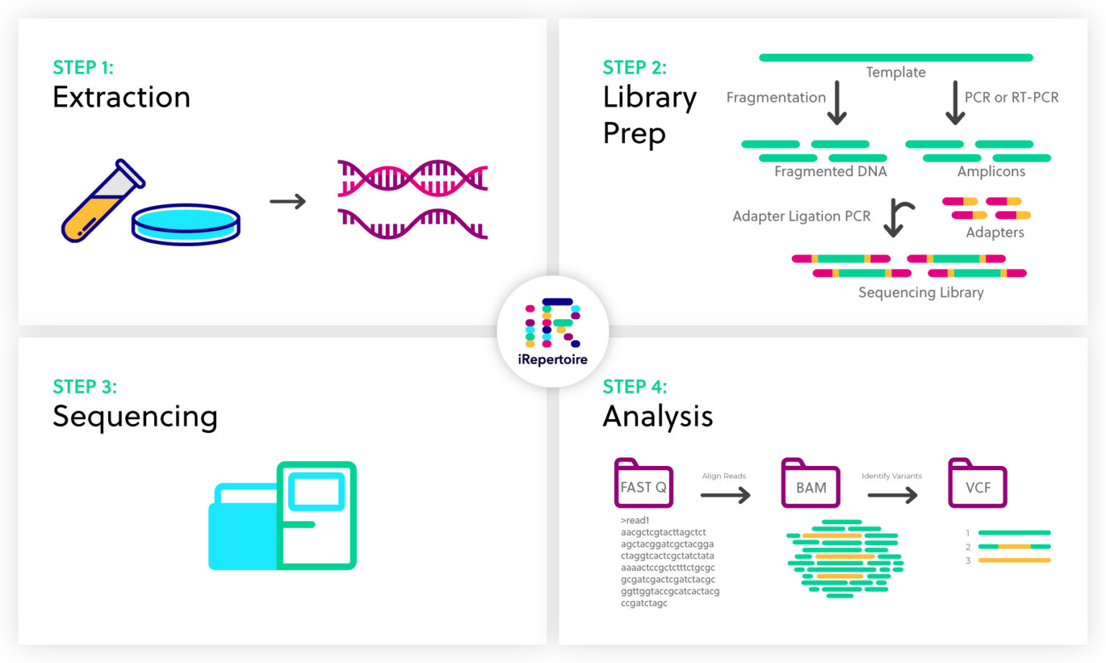
Next Generation Sequencing (NGS) - princip

Slide 24
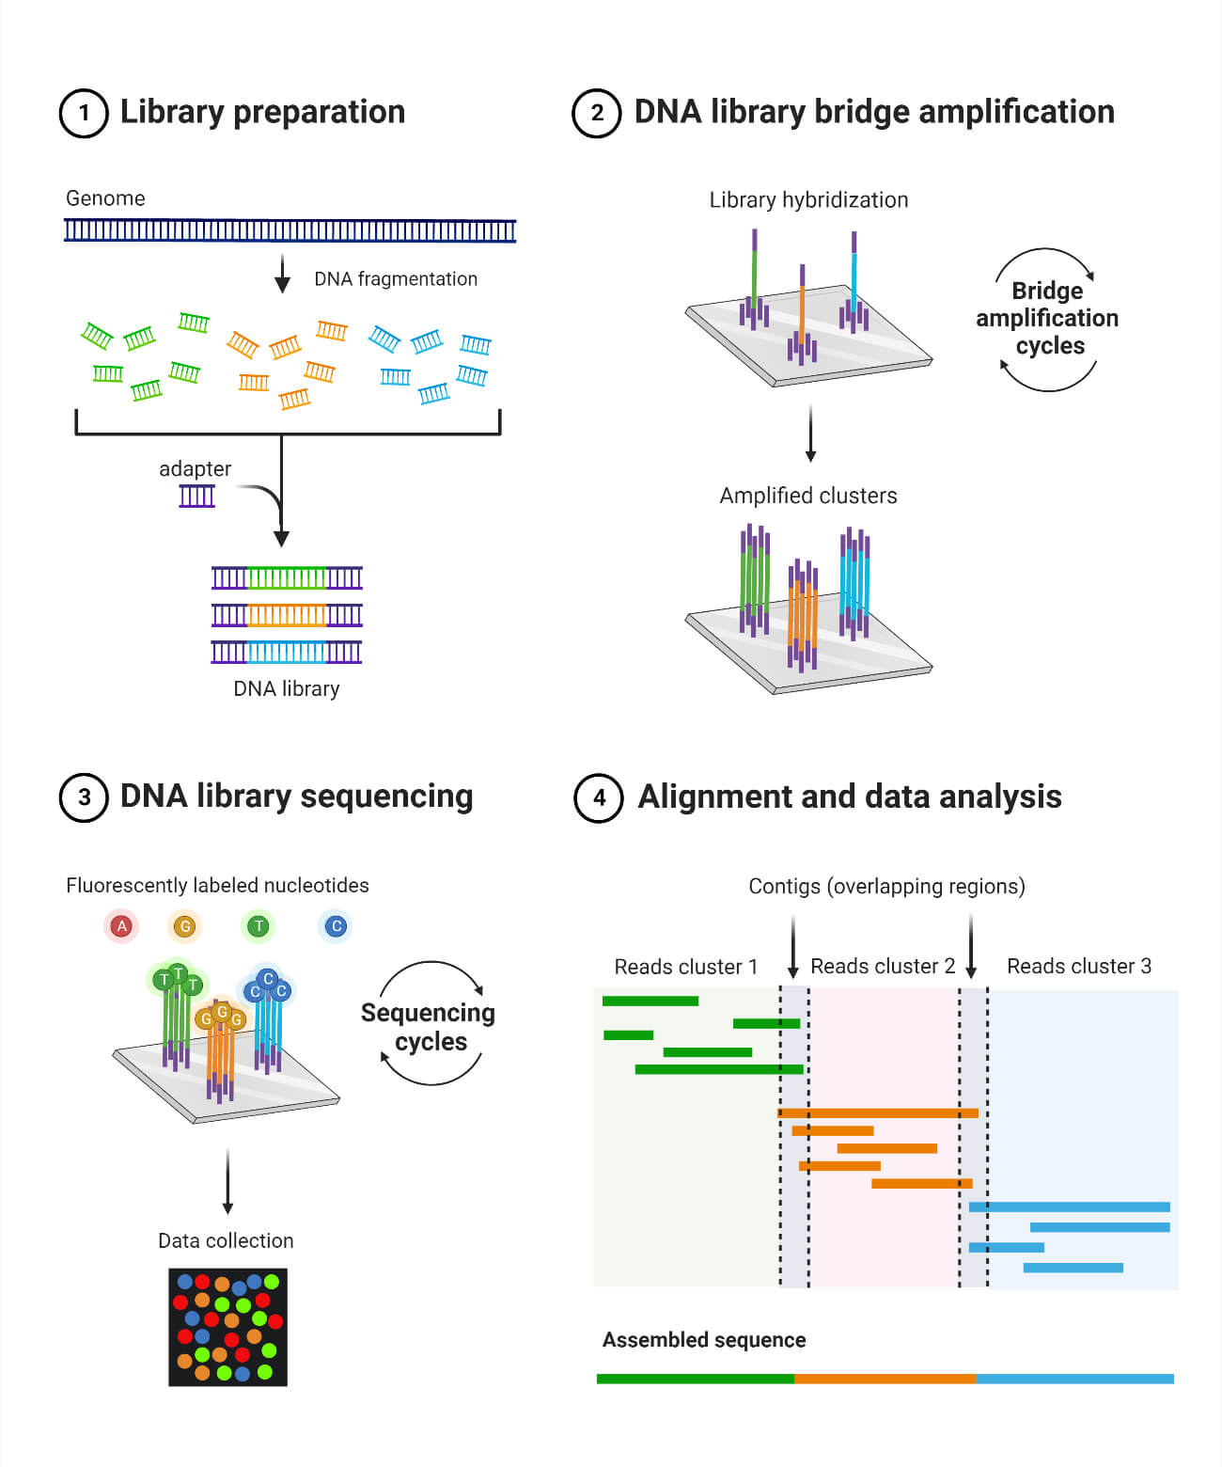
Next Generation Sequencing (NGS) - princip
Sekvenování Illumina
Založena na barvivových terminátorech.
Při této metodě jsou molekuly DNA nejprve připojeny k primerům na sklíčku a amplifikovány (tzv. můstkové zesílení).
Při elongaci, může být DNA prodloužena vždy pouze o jeden fluorescenčně značený nukleotid.
Kamera pořídí snímky fluorescenčních zanček.
Poté je barvivo spolu s koncovým 3′ blokátorem chemicky odstraněno z DNA a je zahájen další cyklus.

Slide 25
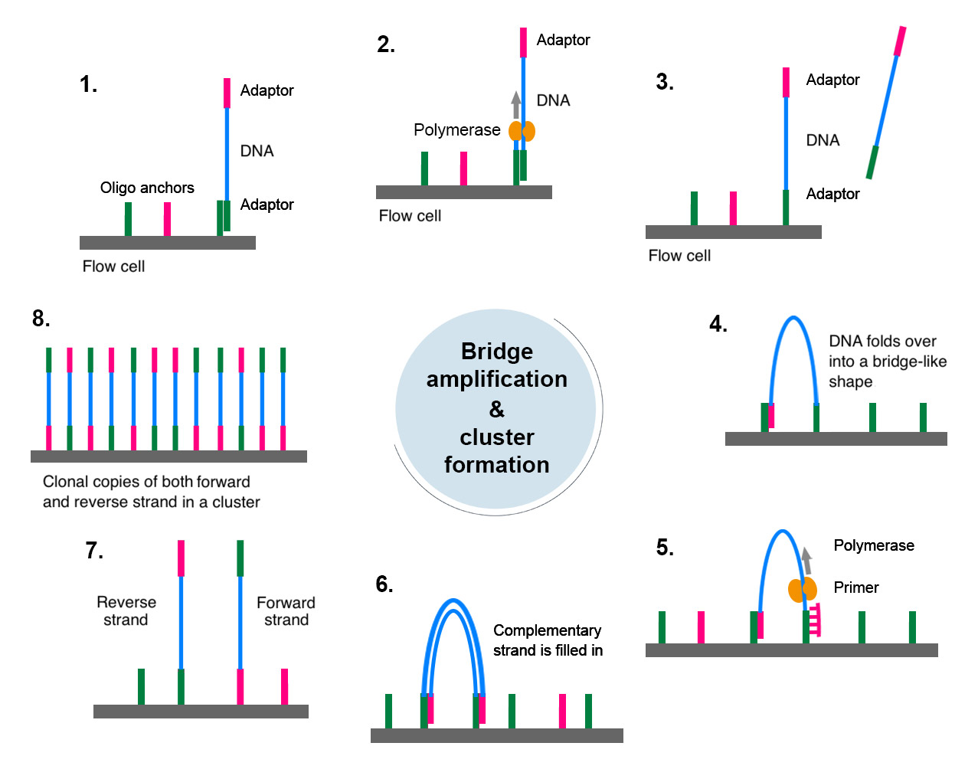
Next Generation Sequencing (NGS) - princip

Slide 26
Next generation sequencing (NGS) - shrnutí
Výhody
  pokrytí téměř celého genomu (alternativně náhodný výběr sekvencí z celého genomu)
  velké množství informací z malého množství DNA
  velký stupeň variability v sekvencích v různých taxonomických úrovních
  opakovatelnost
Nevýhody
  pracná technika a náročná na technické vybavení (lze řešit jako službu)
  finančně nevýhodné pro malý počet vzorků (do cca 20 vzorků)
  časově neefektivní/nevýhodné pro malý počet vzorků (do cca 20)
  krátké čtení (150-300 bps) např. od Illumina
  obvykle analyzujeme anonymní fragmenty (neznáme jejich vlastnosti, funkci a evoluční význam)
  problematické odstraňování paralogů a ortologů
  složitá analýza dat

